Slide 1
THANK YOU COVID WARRIORS
For access to open files, please write to us at
mohfwindia@gmail.com

Slide 2

#IndiaFightsCorona
Let's pay homage to our medical and paramedical staff, who stay out of home so that we stay safe at home.
#HealthForAll #CoronaOutbreak #SwasthaBharat

Slide 3

#IndiaFightsCorona
आइए, हम उन सभी चिकित्साकर्मियों और पैरामेडिकल स्टाफ के प्रति सम्मान व्यक्त करें, जो घर से बाहर रहते हैं ताकि अपने हम घर पर सुरक्षित रहें। #CoronaOutbreak #SwasthaBharat #HealthForAll

Slide 4

#IndiaFightsCorona
आइये, हम #COVID19 लॉकडाउन के दौरान दैनिक आवश्यक वस्तुओं को वितरित करने के लिए डिलीवरी स्टाफ और उनकी अटूट प्रतिबद्धता के प्रति अपना आभार व्यक्त करें। #HealthForAll #SwasthaBharat #CoronaOutbreak

Slide 5

#IndiaFightsCorona
Let us express our gratitude towards the delivery staff and their unwavering commitment in delivering the daily essentials during the #COVID19 lockdown.
#HealthForAll #SwasthaBharat #CoronaOutbreak

Slide 6

#IndiaFightsCorona
आइये, हम अपने स्वास्थ्य सेवाकर्मियों को सलाम करें, जो #COVID19 के संक्रमण को रोकने के लिए सबसे आगे खड़े हैं। आइये, हम उनका सम्मान और आदर करें। #HealthForAll #SwasthaBharat #CoronaOutbreak

Slide 7

#IndiaFightsCorona
Let us salute our healthcare workers who are at the forefront of #COVID19 response.
Let us respect and honour them.
#HealthForAll #SwasthaBharat #CoronaOutbreak

Slide 8

#IndiaFightsCorona
सुरक्षा गार्ड और स्वच्छाग्रहियों खामोश नायक है जो हमारे लिए दिन रात कार्य कर के अपने कर्तव्यों का पालन कर रहे हैं। #HealthForAll #SwasthaBharat #CoronaOutbreak

Slide 9

#IndiaFightsCorona
The security guards and Swachhagrahis are the unsung heroes who serve their duties for us, 24x7. #HealthForAll #SwasthaBharat #CoronaOutbreak

Slide 10

#IndiaFightsCorona
आइये, हम सभी अपने निःस्वार्थ कार्य के लिए अग्रिम पंक्ति में खड़े #COVID19 के योद्धाओं के प्रति अपना आभार प्रकट करें और आपातकालीन सेवाएं प्रदान करने में उनका धन्यवाद करें। #HealthForAll #SwasthaBharat #CoronaOutbreak

Slide 11

#IndiaFightsCorona
Let us all extend our gratitude towards our #COVID19 warriors for their selfless work and generous support in providing emergency services.
#HealthForAll #SwasthaBharat #CoronaOutbreak

Slide 12

#IndiaFightsCorona
हमें सुरक्षित और निर्भय रखने के लिए, हम अपने पुलिस कर्मियों की नि:स्वार्थ प्रतिबद्धता की सराहना करते हैं। हमें मिलकर #COVID19 से लड़ना है। #HealthForAll #SwasthaBharat #CoronaOutbreak

Slide 13

#IndiaFightsCorona
We applaud the selfless commitment of our police officers for keeping us safe and secure. Together we will fight #COVID19.
#HealthForAll #SwasthaBharat #CoronaOutbreak

Slide 14


Slide 15
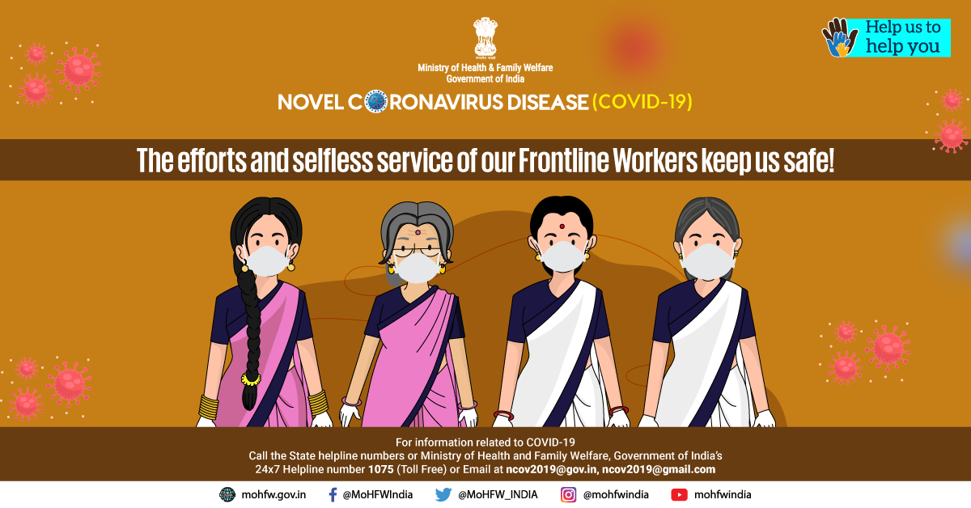
Post Copy
Frontline workers have left no stone unturned to work tirelessly and selflessly.
#TogetherAgainstCOVID19

Slide 16
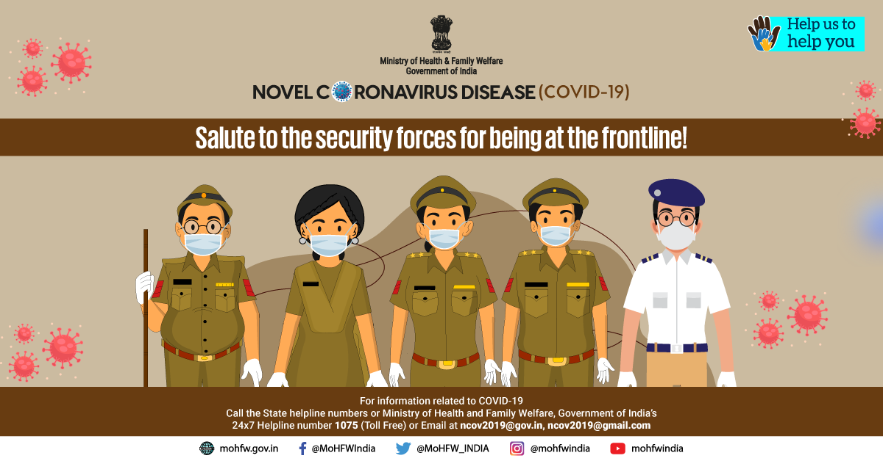
Post Copy
A big shout out to our Police and Security Personnel who are keeping everyone safe by putting their own lives at risk! 👏
#TogetherAgainstCOVID19

Slide 17

Post Copy
At the frontline of breaking the #COVID19 chain are the Sanitation Workers. Thank you for keeping us safe.
#TogetherAgainstCOVID19
Notes:
done

Slide 18

Post Copy
India’s Corona Warriors are the pride of the nation!
#TogetherAgainstCOVID19
Notes:
done

Slide 19

Post Copy
Let us show our gratitude and appreciation to the #COVID19 warriors who are risking their lives for us.
#TogetherAgainstCOVID19
Notes:
done

Slide 20
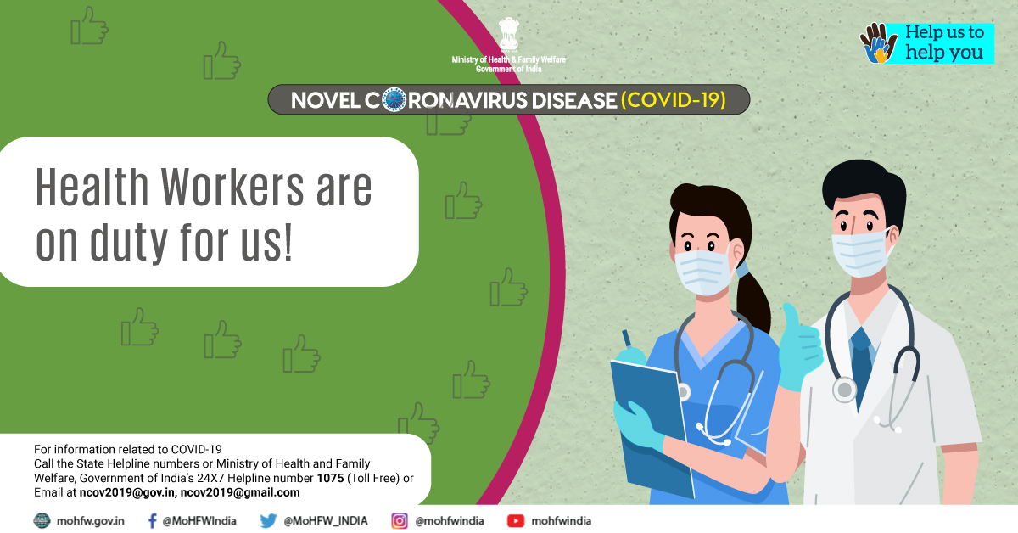
Post Copy
A heartfelt ‘Thank You to all our health workers.
#TogetherAgainstCOVID19
Notes:
done

Slide 21
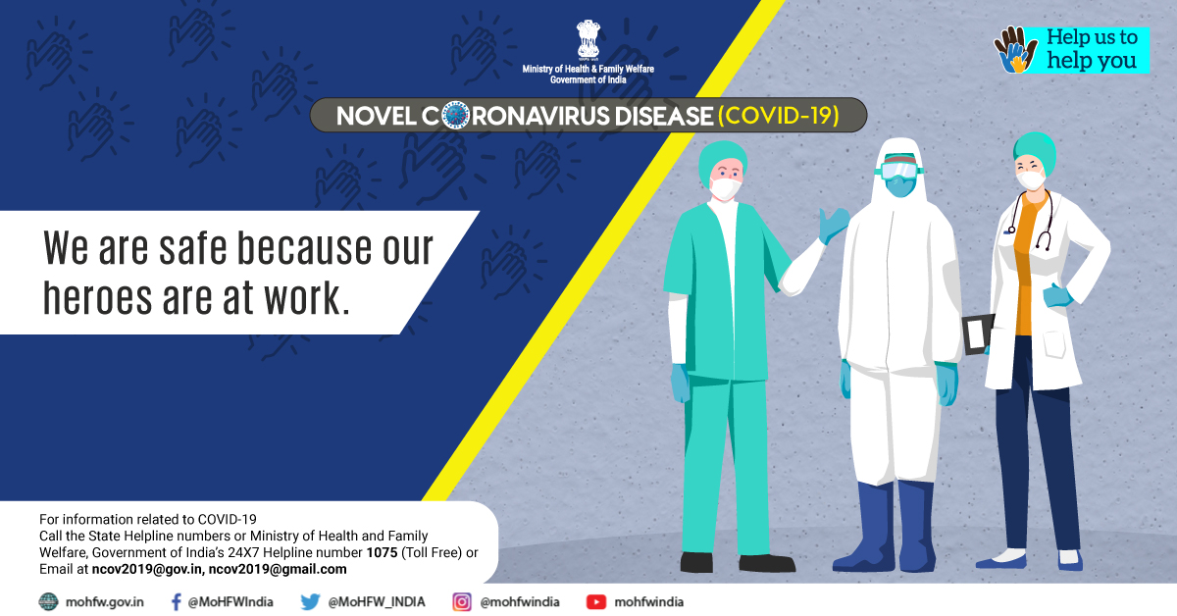
Post Copy
India’s health workers are on the frontline of COVID-19 duty. Let us show collective support to our real heroes!
#TogetherAgainstCOVID19
Notes:
done

Slide 22

Post Copy
Show your gratitude for the real heroes of healthcare
#TogetherAgainstCOVID19

Slide 23

Post Copy
Salute to the police force who are working round the clock to ensure that everyone is safe and India can fight the battle against #COVID19.
#TogetherAgainstCOVID19

Slide 24

Post Copy
Our appreciation can go a long way in raising the morale of India’s frontline heroes.
#TogetherAgainstCOVID19

Slide 25

Post Copy
Sincere thanks to all the #COVID19 warriors for placing their duty first
#TogetherAgainstCOVID19
Notes:
done

Slide 26

Post Copy
Stay united and show solidarity and support to
our real heroes.
#TogetherAgainstCOVID19
Notes:
done

Slide 27
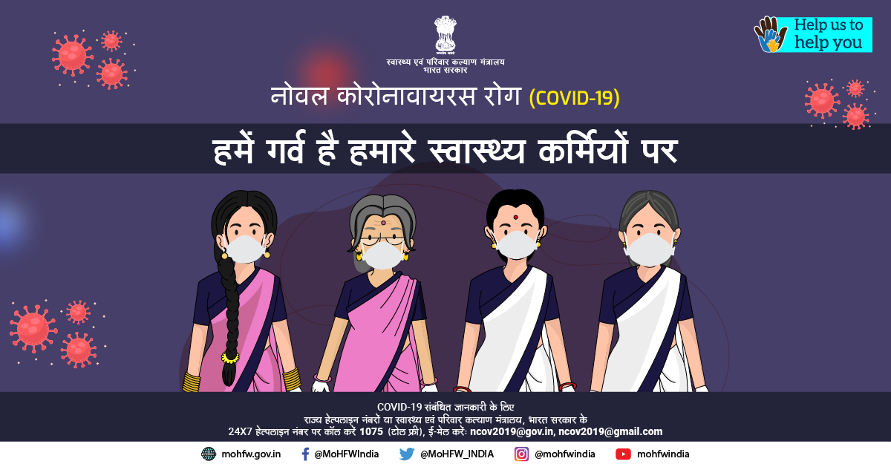
Post Copy
अग्रिमपंक्ति के कार्यकर्ता COVID-19 के प्रकोप के दौरान दूसरों की मदद करने के लिए अपनी जान की बाजी लगा रहे हैं।
#TogetherAgainstCOVID19
Notes:
done

Slide 28
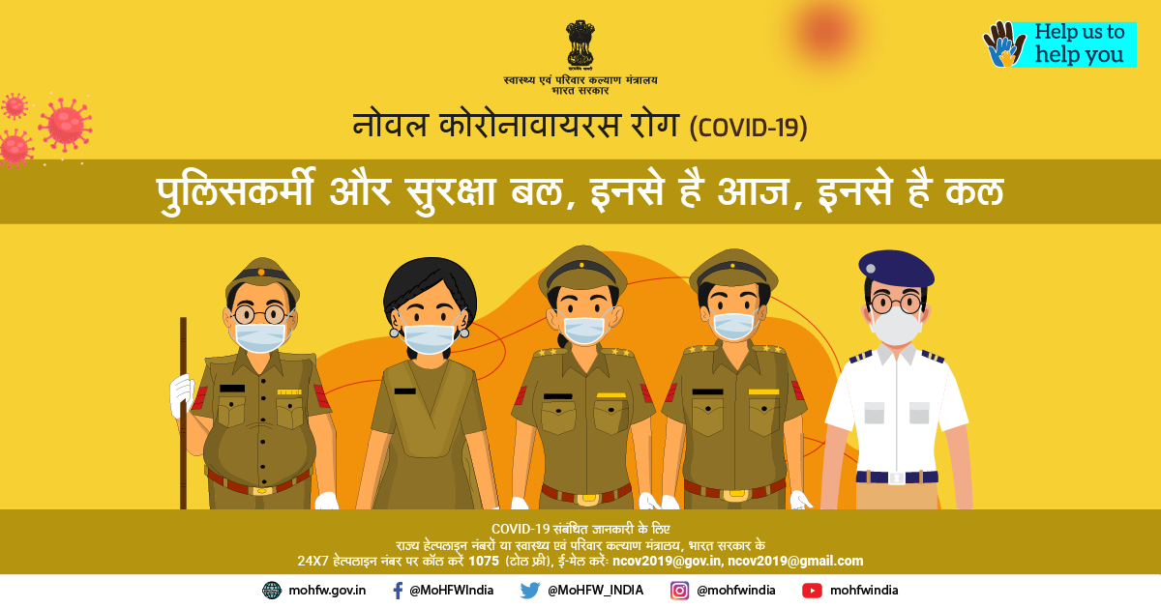
Post Copy
पुलिस अधिकारियों और सुरक्षा बलों का अभिनन्दन, ये हमारी
सुरक्षा सुनिश्चित करने के लिए अपनी जान जोखिम में डाल रहे हैं।
#TogetherAgainstCOVID19
Notes:
done

Slide 29

Post Copy
स्वच्छता कार्यकर्ता हम सभी के स्वास्थ्य की रक्षा कर रहे हैं।
#TogetherAgainstCOVID19
Notes:
done

Slide 30

Post Copy
हमारे स्वास्थ्यकर्मी निःस्वार्थ रूप से #COVID19 लड़ाई को अग्रिम पंक्ति पर खड़े होकर लड़ रहे हैं।
#TogetherAgainstCOVID19
Notes:
done

Slide 31

Post Copy
यह समय अपने राष्ट्र के असली नायकों के प्रति आभार व्यक्त करने का है।
#TogetherAgainstCOVID19
Notes:
done

Slide 32
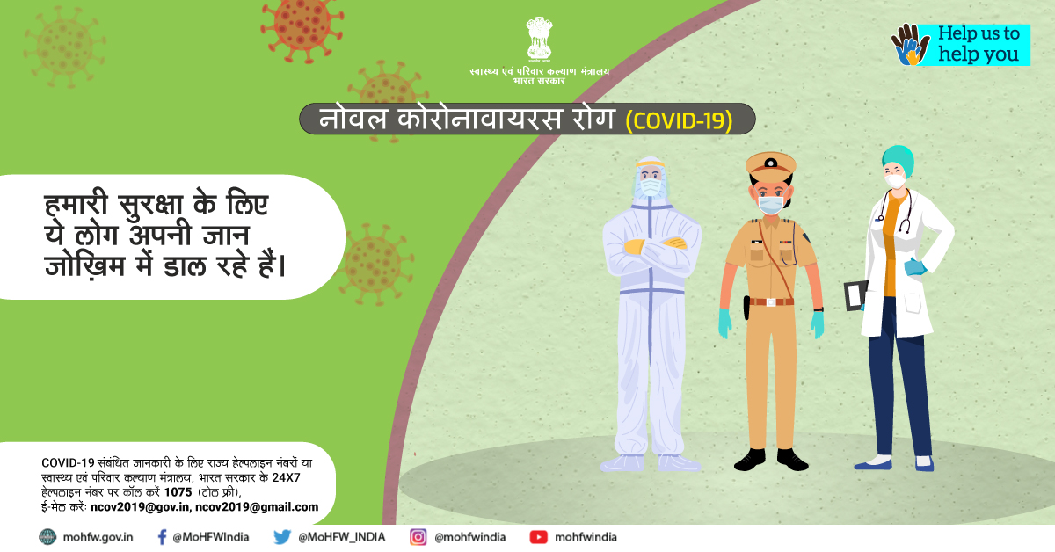
Post Copy
गर्व है हमें देश के कोरोना वारियर्स पर!
#TogetherAgainstCOVID19
Notes:
done

Slide 33

Post Copy
हमारा साथ उनके काम करने के पक्के इरादे को और मजबूत बनाएगा।
#TogetherAgainstCOVID19
Notes:
done

Slide 34

Post Copy
जो निःस्वार्थ भाव से हमारी सेवा में लगे हुए हैं, यह देश उन सभी का हमेशा आभारी रहेगा।
#TogetherAgainstCOVID19
Notes:
done

Slide 35

Post Copy
हमारी एकजुटता उनके हौसले को मजबूत बनाएगी।
#TogetherAgainstCOVID19

Slide 36

Post Copy
फ्रंटलाइन वर्कर्स, जो लगातार हमारी सेवा में लगे हुए हैं - हम सभी सदैव उनके आभारी रहेंगे।
#TogetherAgainstCOVID19

Slide 37

Post Copy
सभी स्वास्थ्य कर्मियों को सादर धन्यवाद। एक संयुक्त परिवार के रूप में आइये हम सब मिलकर इन कोरोना योद्धाओं को धन्यवाद दें।
#TogetherAgainstCOVID19
Notes:
done

Slide 38

Post Copy
कोरोना वारियर्स से भेदभाव न करें, उन्हें सम्मान दें।
#TogetherAgainstCOVID19
Notes:
done

Slide 39

Doctors have been at the front line risking their lives to
fight COVID-19, so that we can be safe.
It is time to show support to them.
#TogetherAgainstCOVID19

Slide 40

We thank our nurses and health workers for placing their duty before everything else in the fight against COVID-19.
They truly define selfless service.
#TogetherAgainstCOVID19

Slide 41

Those who recover from COVID-19 are WINNERS!
#TogetherAgainstCOVID19

Slide 42

  Supporting each other is important to build a strong community.
  Let us support, and not stigmatize.
  #TogetherAgainstCOVID19

Slide 43

People who self-quarantine are not only protecting
themselves but also everyone around them.
#TogetherAgainstCOVID19

Slide 44

Verify before forwarding! You too can become a Corona Warrior by spreading facts and busting misinformation.
#TogetherAgainstCOVID19

Slide 45

The sanitation workers taking all efforts to keep our surroundings safe and clean.
Let us support them!
#TogetherAgainstCOVID19

Slide 46

The police force is out so that you and
your loved ones remain safe.
They are the backbone of India’s COVID-19
response.
#TogetherAgainstCOVID19

Slide 47

Security personnel are putting their lives on
the line so we can be safe. Our support can boost their morale.
#TogetherAgainstCOVID19

